Slide 1
Les niveaux d’énergie
PowerPoint 8.3

Slide 2
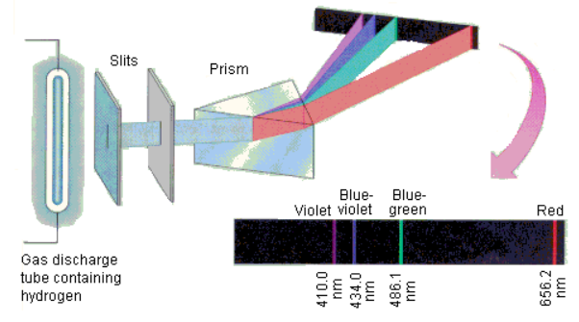
La découverte des niveaux d’énergie
Lorsqu’un atome est irradié avec de l’énergie, une portion de l’énergie est absorbé et puis ré-émise.
Si cette énergie est passée à travers un prisme et puis absorbée sur un film photographique, un spectre d’émission peut être observé – contenant des raies spectrales specifiques à la substance irradiée.
source de l’image – http://chemed.chem.purdue.edu/genchem/topicreview/bp/ch6/bohr.html

Slide 3
Les spectres d’émission
Ex. – le spectre d’émission de l’hydrogène
H
Ex. – le spectre d’émission du fer
Fe
Les couches électrons représentent où les électrons peuvent se trouver, mais en réalité ce ne sont pas des lignes, mais plutôt des régions qui s’appellent des orbitales où un électron peut se trouver

Slide 4
Les ortibales atomiques de l’hydrogène
Diagramme de niveaux énergétiques (pour l’hydrogène)
n = 5
5s
5p
5d
5f
n = 4
4s
4p
4d
4f
n = 3
3s
3p
3d
n = 2
2s
2p
n = 5
Modèle de Bohr
énergie
n = 4
n = 3
n = 2
H
n = 1
n = 1
1s
Le nombre « n » représente le nombre de la couche électronique

Slide 5
Les ortibales atomiques de l’hydrogène
Diagramme de niveaux énergétiques (pour l’hydrogène)
n = 4
4s
4p
4d
4f
n = 3
3s
3p
3d
n = 2
2s
2p
Remarquez que le motif des raies spectrales sont le même que celui des niveaux d’énergie
énergie
Les nombres 1s, 2s, et d’autres représentent les sous-couches électroniques
n = 1
1s
Pour un atome avec plus d’un électron, le niveau d’énergie des sous-couches électroniques ne sont pas le même comme ils le sont pour l’hydrogène.

Slide 6
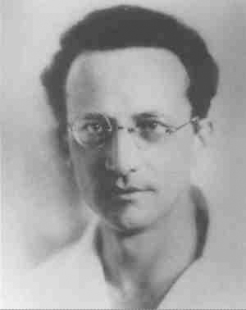
La description mathématique des orbitales
Une orbitale est une région où un électron peut se trouver dans une atome, et chaque orbitale peut tenir 2 électrons.
Les électrons fonctionnent à la fois comme une particule et comme une onde et les orbitales peuvent être décrites mathématiquement par l’équation d’une onde quantique tridimensionnelle.
Erwin Schrödinger
1887 – 1961
L’équation pour les orbitales d’hydrogène, seulement,

Slide 7
La forme des orbitales atomiques
Pour une valeur de n donnée, différentes formes d’orbitales sont possibles
Si n = 1, seulement les orbitales s sont possibles qui ont une forme sphérique avec le noyau au centre de la sphère. Un orbitale s consiste d’une seule orbitale.
Ex. – l’orbitale 1s
Les autres niveaux d’énergie, n = 2, n = 3, et les autres, ont aussi un orbitale s en forme sphérique avec le noyau au centre de la sphère
1s
2s
3s
4s
5s
6s

Slide 8
La forme des orbitales atomiques
Si n ≥ 2, les orbitales p sont possibles qui ont une forme de deux ellipsoïdes, souvent décrite comme une forme d’haltère, au côtés opposés du noyau sur un des axes x, y ou z
Chaque orbitale p contient 3 orbitales – p_{x}, p_{y}, p_{z}
au milieu des deux boules se trouve le noyau et une surface nodale où l’électron ne se trouve jamais.
z
z
z
y
y
y
x
x
x
orbitale 2p_{z}
orbitale 2p_{y}
orbitale 2p_{x}

Slide 9
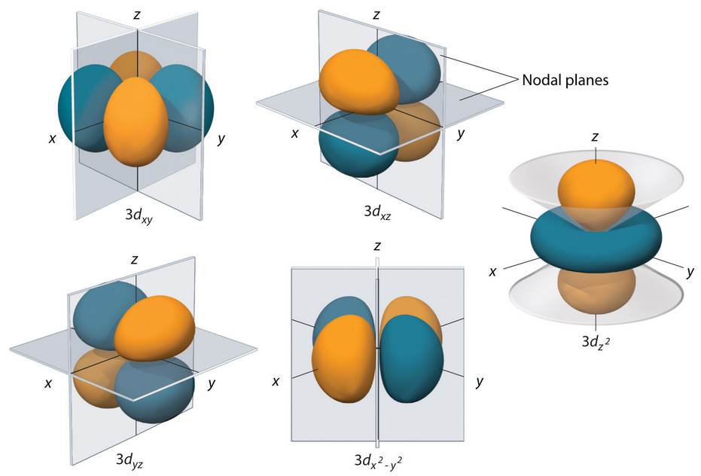
La forme des orbitales atomiques
Si n ≥ 3, les orbitales d sont possibles, dont il y a 5 orbitales pour chaque valeur de n – $d_{xy}$, $d_{xz}$, $d_{yz}$, $d_{x^{2} − y^{2}}$, et $d_{z^{2}}$
surface nodale

Slide 10
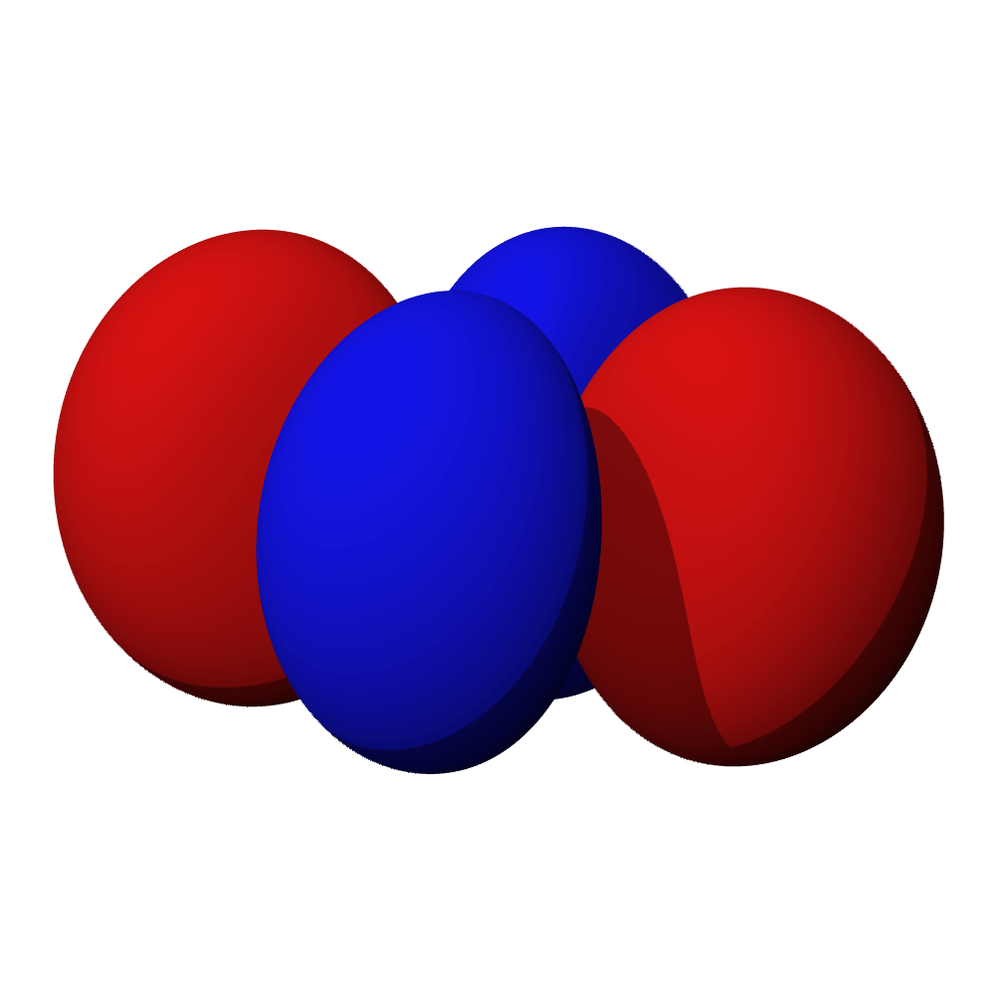
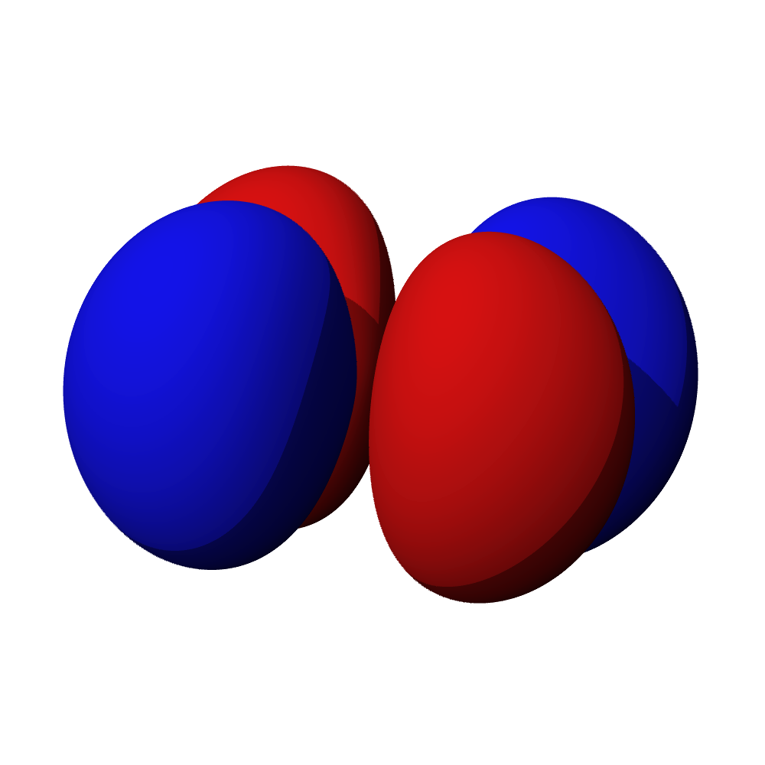
La forme des orbitales atomiques
Si n ≥ 3, les orbitales d sont possibles, dont il y a 5 orbitales pour chaque valeur de n – $d_{xy}$, $d_{xz}$, $d_{yz}$, $d_{x^{2} − y^{2}}$, et $d_{z^{2}}$
z
z
z
x
y
x
x
y
y
z
z
orbitale ${3d}_{xz}$
orbitale ${3d}_{yz}$
orbitale ${3d}_{xy}$
x
y
x
y
orbitale ${3d}_{x^{2} − y^{2}}$
orbitale ${3d}_{z^{2}}$

Slide 11
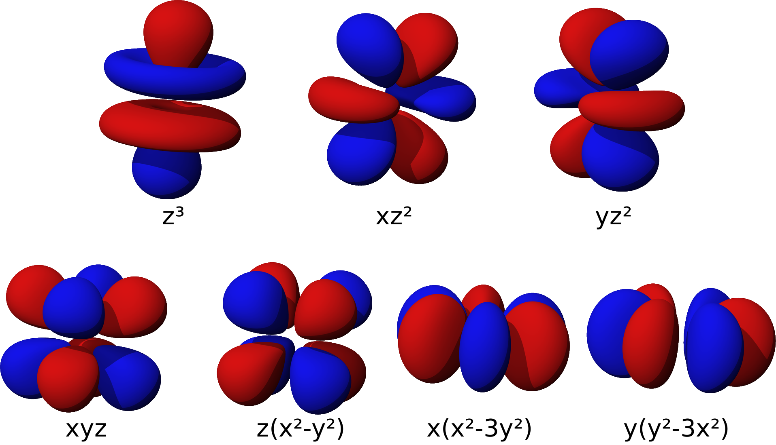
La forme des orbitales atomiques
Si n = 4 ou n = 5, les orbitales f sont possibles, dont il y a 7 orbitales,
$f_{z^{3}}$, $f_{xz^{2}}$, $f_{yz^{2}}$, $f_{xyz}$, $f_{z(x^{2} − y^{2})}$, $f_{x(x^{2} −3y^{2})}$, et $f_{y(3x^{2} −y^{2})}$
z
y
x

Slide 12
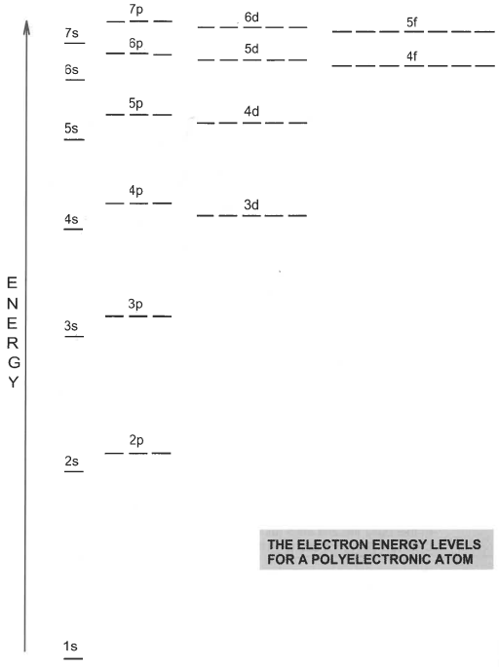
Les ortibales atomiques d’un atome avec plus d’un électron
Comme on peut voir, les diverses sous-couches électroniques on des énergies différentes et, donc, vont être remplies dans un ordre spécifique
en remplissant celles avec l’énergie plus faible en premier
Page 153 du texte Hebden Chemistry 11 – A Workbook for Students
énergie
Les niveaux d’énergie pour un atome polyélectronique

Slide 13
Des lois qui gouvernent la configuration électronique
Le principe d’exclusion de Pauli – C’est impossible pour 2 électrons d’avoir le même état quantique – mais ils peuvent occuper la même orbitale si leur spin respectif est opposé
Le principe d’Aufbau – Les électrons d’un atome ou d’un ion (dans leur état fondamental) vont remplir les orbitales aux niveaux d’énergie plus faibles avant de remplir les orbitales d’énergie plus élevés
La règle de Hund – Les électrons d’un atome ou d’un ion rempliront les orbitales de la même énergie de façon que les électrons ont tous le même spin, avant de s’apparier avec des électrons de spin opposé

Slide 14
La configuration électronique
La configuration électronique est une description de l’emplacement des électrons dans les orbitales d’un atome ou d’un ion.
Question – Que serait la configuration électronique d’oxygène neutre?
3p
3s
Réponse –
orbitales
2p
8
2-
2s
O
1s², 2s², 2p⁴
énergie
oxygène
O
16,0
nombre d’électrons dans chaque orbitale
1s

Slide 15
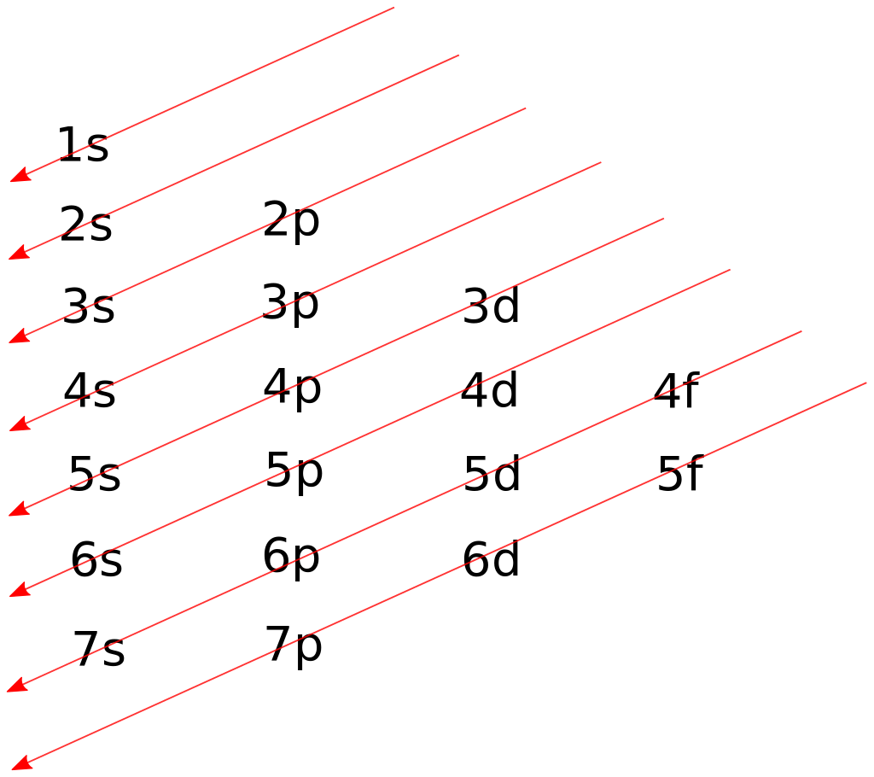
La configuration électronique
Lorsque les électrons remplissent des orbitales d’un atome ou d’un ion,
ils remplissent les orbitales avec la moindre d’énergie en premier (le principe d’Aufbau)
chacun des orbitale peut tenir 2 électrons maximum (le principe d’exclusion de Pauli)
Cela veut dire qu’il y a un maximum de
2 électrons dans une orbitale s
6 électrons dans une orbitale p
10 électrons dans une orbitale d
14 électrons dans une orbitale f
Pour savoir l’ordre dans lequel on remplit les orbitales, on peut suivre le diagramme ci-contre.
1s → 2s → 2p → 3s → 3p → 4s → 3d → 4p → 5s → 4d → 5p → 6s → 4f → 5d → 6p → 7s → 5f → 6d → 7p

Slide 16
Question pratique
Question – Que serait la configuration électronique de He, de Li, et de Cl?
Réponse –
He a 2 électrons, donc
He – 1s²
Li a 3 électrons, donc
Li – 1s², 2s¹
ou Li – [He] 2s¹
Cl a 17 électrons, donc
Cl – 1s², 2s², 2p⁶, 3s², 3p⁵
ou Cl – [Ne] 3s², 3p⁵
la notation de cœur

Slide 17
La notation du cœur
La notation de cœur est une façon de montrer la configuration électronique en termes des électrons du cœurs (semblable à la configuration d’un gaz noble) et les électrons « extérieurs ».
Ex. – La configuration électronique d’aluminium est le suivant
Al – 1s² , 2s², 2p⁶, 3s², 3p¹
Ce sont les électrons de cœur ET c’est la même configuration que le gaz noble Ne, donc on peut l’écrire comme « [Ne] »
Al – [Ne] 3s², 3p¹
la notation de cœur

Slide 18
Question pratique
Question – Écrivez la configuration électroniques de Na, de Mn, et de Kr en utilisant la notation de cœur.
Réponse –
On trouve le gaz noble qui vient avant l’élément indiqué, et puis on rempli les orbitales qui le suivent.
Na –
[Ne]
3s¹
Mn –
[Ar]
4s², 3d⁵
Kr –
[Ar]
4s², 3d¹⁰, 4p⁶

Slide 19
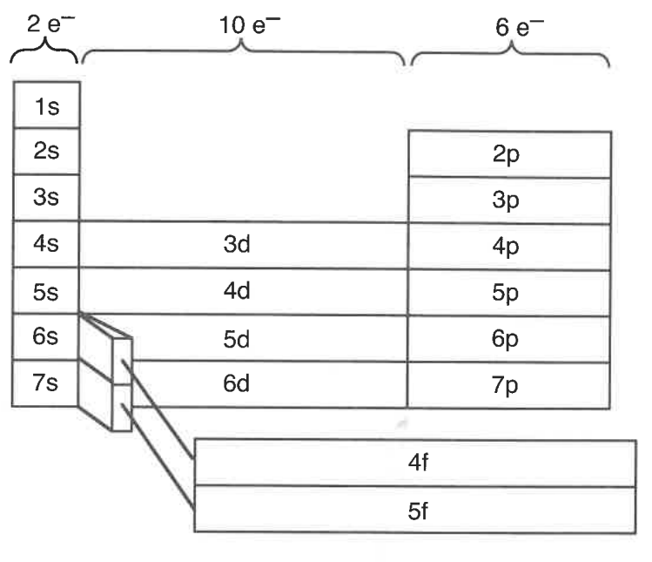
Un motif du tableau périodique
La configuration électronique et les de valence d’un élément donné peuvent être déterminés selon son emplacement sur le tableau périodique.
L’orbitale des derniers électrons dépend dans quel « bloc » l’élément se trouve.
Page 155 du texte Hebden Chemistry 11 – A Workbook for Students

Slide 20
Question pratique
Question – Utilisez l’image suivante pour écrire la notation du cœur de la configuration électronique de Thallium.
Réponse –
Le dernier gaz noble avant Tl est Xe
Page 155 du texte Hebden Chemistry 11 – A Workbook for Students
54
Xe
81
Donc, on passe de Xe à Tl en remplissant les orbitales
Tl
Tl – [Xe]
6s², 4f¹⁴, 5d¹⁰, 6p¹

Slide 21
Des outils dans l’aide-mémoire
Vous avez, donc, accès à trois différentes images dans l’aide-mémoire pour vous aider à vous rappeler l’ordre des orbitales.
Les niveaux d’énergie pour un atome polyélectronique

Slide 22
La configuration spécifiée
Chez les orbitales p, d, et f, on peut spécifier quelles orbitales de chaque sous-couche sont remplies.
3p
3s
Ex. – au lieu de
O – [He] 2s², 2p⁴,
on pourrait écrire
O – [He], 2s², 2p_{x}², 2p_{y}¹, 2p_{z}¹
pour être plus spécifique
2p_{x}
2p_{y}
2p_{z}
2s
énergie
O
1s

Slide 23
Des exceptions
Il y a deux exceptions communes parmi des configurations normales – Cr et Cu
4p
Au lieu de
Cr – [Ar] 4s², 3d⁴
Cu – [Ar] 4s², 3d⁹
on écrit
Cr – [Ar] 4s¹, 3d⁵
Cu – [Ar] 4s¹, 3d¹⁰
énergie
3d
4s
Cr
[Ar]
4p
énergie
3d
4s
Cu
[Ar]
parce qu’une orbitale d moitié remplie ou complétement remplie est particulièrement stable

Slide 24
La configuration électronique des ions
Pour un ion négatif, ajouter premièrement des électrons à l’orbitale non-remplie et puis aux prochaines orbitales si nécessaire.
Ex. – O – [He] 2s², 2p⁴, mais O²⁻ – [He] 2s², 2p⁶
Pour un ion positif, commencer avec la notation de l’atome neutre et enlever des électrons de la couche la plus externe (la plus grande valeur de n) en premier (les électrons de valence)
Ex. – Y – [Kr] 5s², 4d¹, mais Y²⁺ – [Kr] 4d¹
S’il y a plusieurs sous-couches dans cette couche externe (ceux qui ne sont pas les électrons/couches de cœurs), les électrons dans l’orbitale p sont enlevés en premier et puis ceux de l’orbitale s, et puis ceux de l’orbitale d.
Ex. – Sn – [Kr] 5s², 4d¹⁰, 5p², mais Sn⁴⁺ – [Kr] 4d¹⁰

Slide 25
Quesiton pratique
Question – Écrivez la configuration électronique avec la notation du cœur pour les ions suivants.
Réponse – Commencez avec la notation de cœur de l’atome neutre, puis ajoutez ou enlevez des électrons selon le cas.
la notation de cœur de l’atome neutre
la notation de cœur de l’ion
ion
Se²⁻
[Ar] 4s², 3d¹⁰, 4p⁴
[Ar] 4s², 3d¹⁰, 4p⁶
Sr²⁺
[Kr] 5s²
[Kr]
[Ar] 4s², 3d¹⁰, 4p⁶
Cd²⁺
[Kr] 5s², 4d¹⁰
[Kr] 4d¹⁰
Ru³⁺
[Kr] 5s², 4d⁶
[Kr] 4d⁵
Fe²⁺
[Ar] 4s², 3d⁶
[Ar] 3d⁶
Tl⁺
[Xe] 6s², 4f¹⁴, 5d¹⁰, 6p¹
[Xe] 6s², 4f¹⁴, 5d¹⁰

Slide 26
Les électrons de cœur et les électrons de valence
On peut diviser les électrons d’un atome ou d’un ion en électrons de cœurs et les électrons de valences.
Les électrons de cœur sont ceux dans les couches intérieures qui ont la même configuration d’un gaz noble.
3p
3s
Les électrons de valences sont ceux qui participent dans les réactions chimiques, ce sont tous électrons SAUF –
ceux du cœur (représenté par la configuration d’un gaz noble)
les électrons dans les orbitales d et f pleines
2p
2s
énergie
O
1s

Slide 27
Quesiton pratique
Question – Combien d’électrons de valence se trouvent dans les particules suivantes?
Réponse –
Il faut déterminer la configuration électroniques en premier
O
– [He] 2s^{2,} 2p⁴
– il y a 6 électrons de valence
Sn
– [Kr] 5s², 4d¹⁰, 5p²
– il y a 4 électrons de valence
Pb
– [Xe] 6s², 4f¹⁴, 5d¹⁰, 6p²
– il y a 4 électrons de valence
V
– [Ar] 4s², 3d³
– il y a 5 électrons de valence
Nb³⁺
– [Ar] 4d²
– il y a 2 électrons de valence
Xe
– [Kr] 5s², 4d¹⁰, 5p⁶
– il y a 0 électrons de valence

Slide 28
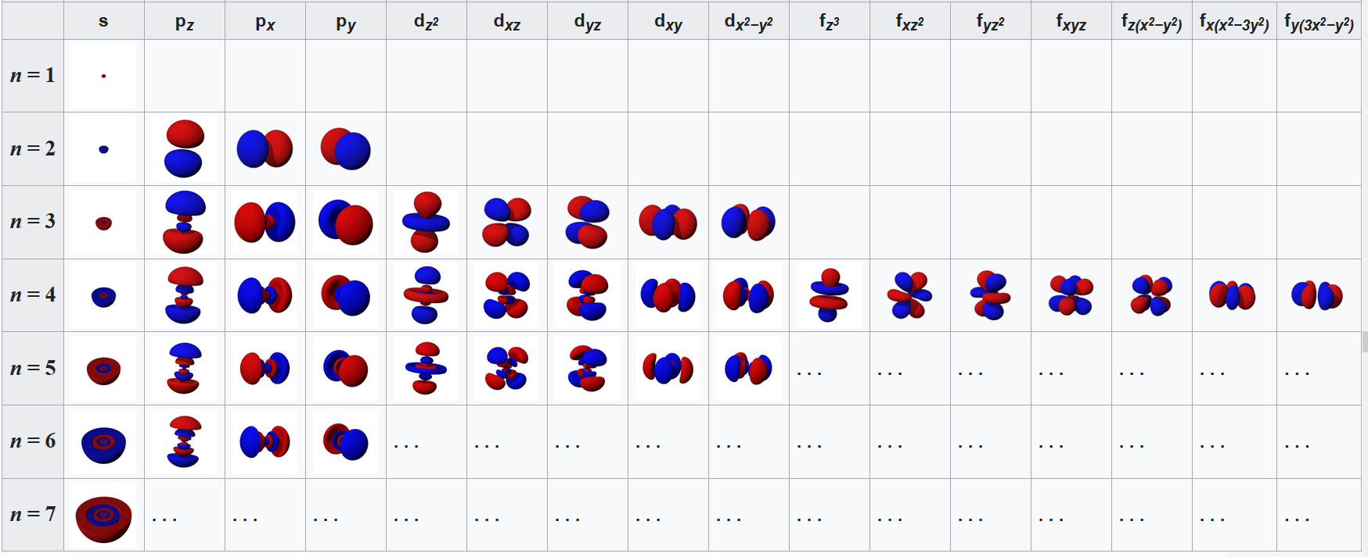
Récapitulons!
La notation de cœur peut être utilisée pour exprimer la configuration électronique.
électrons de valence
O
électrons de coeur
O – [He] 2s², 2p⁴

